Slide 1
Kore Schritt für Schritt
3HLW

Slide 2
Bezugskostenrechnung
Zweck der Bezugskalkulation ist die Errechnung des Einstandspreises bei gegebenem Rechnungspreis (= progressive Bezugskalkulation) bzw. des maximal zulässigen Rechnungspreises bei gegebenem Einstandspreis (= retrograde Bezugskalkulation).
Schema der Bezugskalkulation:
Rechnungspreis
– v. h.
– Rabatt
+ i. h.
rabattierter Preis
progressive Bezugs-kalkulation (Vorwärts-kalkulation)
+ Fakturenspesen
–
retrograde Bezugs-kalkulation (Rückwärts-kalkulation)
Rechnungsbetrag exkl. USt (Zielpreis)
– v. h.
– Skonto
+ i. h.
Kassapreis
+ eigene Bezugsspesen
–
Einstandspreis

Slide 3
Bezugskostenrechnung
progressiv / retrograd
System der Kostenrechnung
Aufwand laut Finanzbuchhaltung
abgrenzen,
normalisieren,
umwerten,
ergänzen
Betriebsüberleitungs-
bogen (BÜB)
Was?
Kosten (betriebswirtschaftl. „richtige“ Ansätze
„Zurechnen“
(Voll- oder Teilkosten)
Nicht direkt
Zurechenbare
(Gemeinkosten)
Direkt
Zurechenbar
(Einzelkosten)
Betriebsabrechnungs-
bogen (BAB) Wo?
Wie erfolgreich sind Abteilungen? /
Betriebsergebnis
Kalkulation
Wofür?
Kostenträger
Was kostet die betriebl.
Leistung? (Marktleistung,
innerbertriebl. Leistung)
Kostenstellen

Slide 4
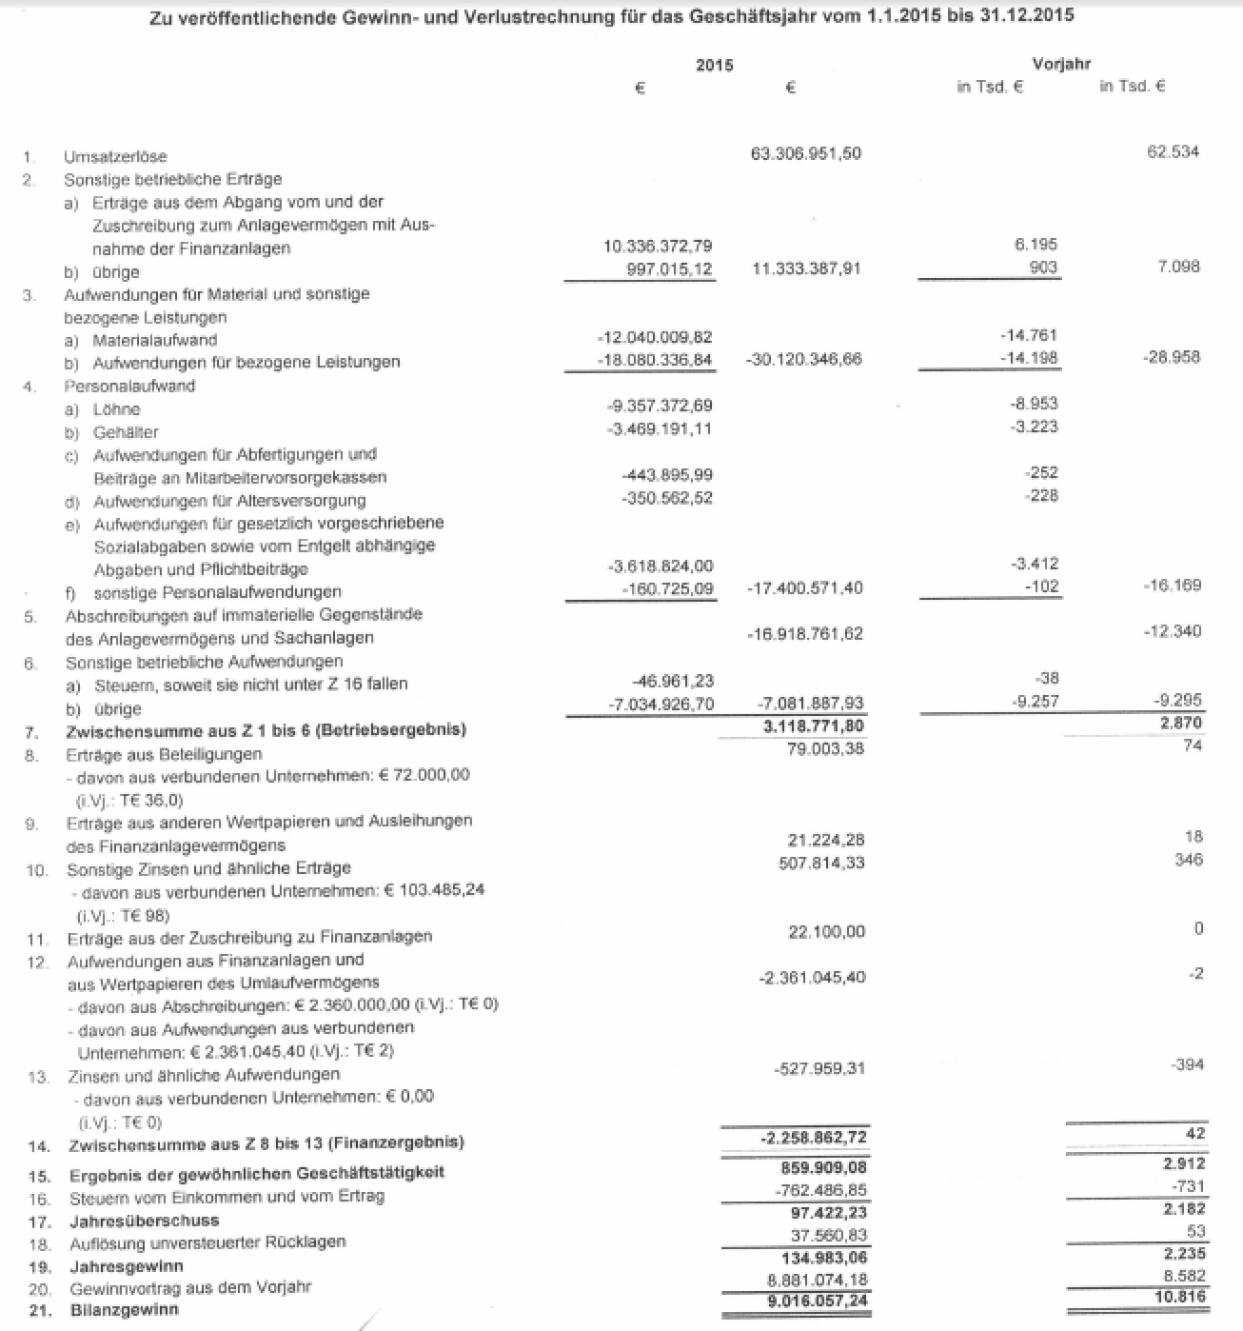
Kosten:
Basis
Aufwände lt.
Gewinn &
Verlustrechnung

Slide 5
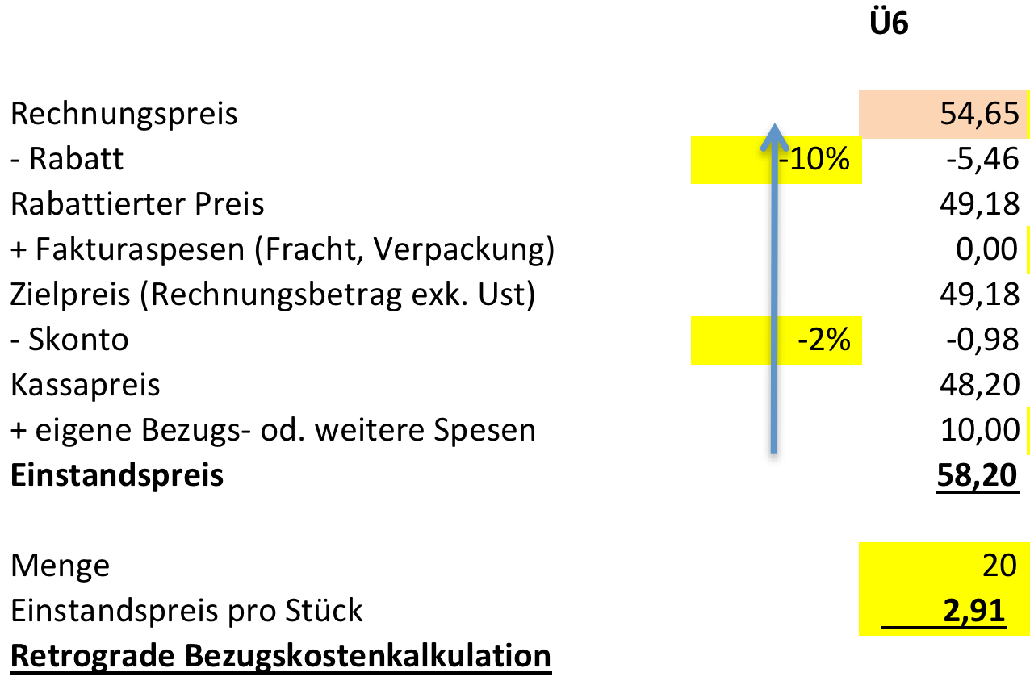
Lehrbuchuch: Übungen 2-7, z.B.
Buchungen:
Einkaufsbuchungen
Bezugskostenbuchungen
Zahlungen (inkl. Skonto)

Slide 6
Kostenartenrechnung BÜB
Rechengang:
Finanzbuchführung | Zeitliche und betriebliche Abgrenzung | Kostenrechnung
Aufwendungen | - / + | Kosten

Slide 7
Kostenartenrechnung BÜB
Aufwand / Ertrag | Aufwand | Überleitung | Kosten | Berechnung | Erklärung
Wareneinsatz | 20.000 | 400 | 20.400 | =20000/ 150 * 153 | aktuelle Werte, Berücksichtigung Preisindex
Personalaufwand | 16.000 | -90 | 15.910 | =(16000-400)*1,02 | zeitl. Abgrenzung + aktuelle Werte
Abschreibung Maschinen | 4.000 | -1.370 | 2.630 | =(22000-1000)/8 | Wiederbeschaffungswerte, betriebl. Nutzung, und tats. ND
Abschreibung PKW | 3.500 | 1.220 | 4720 | =29000/5*80% | Wiederbeschaffungswerte, betriebl. Nutzung, und tats. ND
Sonstiger Aufwand | 5.000 | -240 | 4.760 | =5000-(480/2) | Zeitliche Abgrenzung (480 gelten für 2 Jahre)
PKW-Betriebsaufwand | 1.300 | -260 | 1.040 | =1300*80% | Abgrenzung Privatanteil (betriebliche)
Energieverbrauch | 2.700 | 900 | 3.600 | =2700/90*100 * 120% | Berechnung langfristiger Durchschnitt und Erhöhung für nJ
Mietaufwand | 12.000 | 600 | 12.600 | =12000*105% | aktuelle Werte
Zinsaufwand | 2.250 |  | 2.250 | = Zinsaufwand aus GuV | keine Veränderung
kalk. Zinsen |  | 1.200 | 1.200 | = 20000*6% | Ergänzung kalkulatorische Zinsen auf Eigenkapital
kalk. Unternehmerlohn |  | 20.400 | 20.400 | =1700*10*120% | Ergänzung kalkulatorischer Unternehmerlohn
Summe Aufwand / Kosten | 66.750 | 22.760 | 89.510 | =Summe aller Kosten | diese sind nun viel höher als der Aufwand der GuV
Erlöse | 82.500 | 6.930 | 89.430 | =(82500-1200)*110% | eigentliche betriebliche Erlöse steigen, Einmaleffekte abgrenzen
Gewinn / Betriebsergebnis | 15.750 |  | -80 | =89430-89510 | Betriebsergebnis lt Kore ist leicht negativ
verkaufte Eistüten |  |  | 60.500
Kosten pro Eistüte |  |  | 1,48 |  | bei 60.500 gepl. Verkäufen müsste er 1,48 pro Eis verlangen

Slide 8
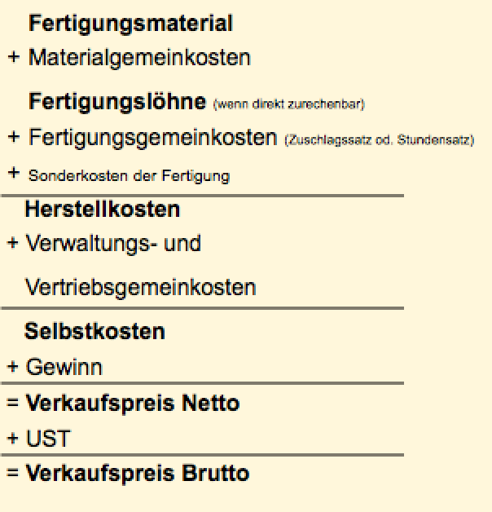
Kostenstellenrechnung BAB Produktion
Kosten
Einzelkosten FM FL | Gemeinkosten
Darstellung: Kostenstellenrechnung eines Erzeugungs-
betriebes mit einem Betriebsabrechnungsbogen
Text | Kosten | Kostenstellen
 |  | Material (Lager) | Fertigung | Verwaltung Vertrieb
Gemeinkostensumme | Σ | Σ | Σ | Σ
Zuschlagsbasen |  | FM | FL | HK
Gemeinkosten-zuschlagssätze |  | …% | …% Stundensatz | …%
Kostenträgerrechnung
(Zuschlagskalkulation)

Slide 9
Kostenstellenrechnung BAB Winter
BAB = Verteilung der Kosten auf die Stellen |  |  | Schlüssel
Material | Fertigung | Vw Vt | z.B.
€ 45.000,00
€ 4.000,00 | € 55.000,00 | € 40.000,00 | nach Anfall
€ 2.000,00 | € 7.500,00 | € 2.500,00 | gegeben...
€ 2.700,00 | € 20.000,00 | € 4.300,00
 | € 1.200,00 |  | nach Finanzierung
€ 8.340,00 | € 14.300,00 | € 5.360,00 | nach m2
€ 800,00 |  | € 1.200,00 | nach Finanzierung
 | € 6.111,11 | € 48.888,89 | nach Arbeitsaufteilung
€ 17.840,00 | € 104.111,11 | € 102.248,89
 | EK/GK | Kosten
Fertigungsmaterial (EK) | EK | € 45.000,00
Personalkosten | GK | € 99.000,00
Energiekosten | GK | € 12.000,00
sonstige Kosten | GK | € 35.000,00
Fremdkapitalzinsen | GK | € 1.200,00
Mietkosten | GK | € 28.000,00
kalkulatorische Zinsen | GK | € 2.000,00
kalkulatorischer Unternehmerlohn | GK | € 55.000,00
Summe Gemeinkosten | GK | € 232.200,00
Basis für Mat
= EK 45.000
Basis für Fert.
= 4.500 Stunden
Basis für VW Vt
Herstellkosten:
45.000,00
17.840,00
104.111,11
Zuschlagssätze:
GK/Basis
Zuschlagsbasis (EK, Stunden, Herstellkosten) | dividiert d...
Zuschlagssätze | =...
€ 45.000,00 | 4500 Stunden | € 166.951,11
39,64% | € 23,14 | 61,2%
Absatzkalkulation:
Material
Materialgemeinkosten
Fertigungslöhne
Fertigungsgemeinkosten / h
Herstellkosten
Verwaltung u Vertriebs gemeinkosten
Selbstkosten
Stunden
50
Zuschlag % | Kosten €
 | 1.500,00
39,6%
€ 23,14
61,2%
594,67
1.156,79
3.251,46
1.991,35
5.242,81

